Slide 1
2022 캡스톤 3
주차보고

Slide 2
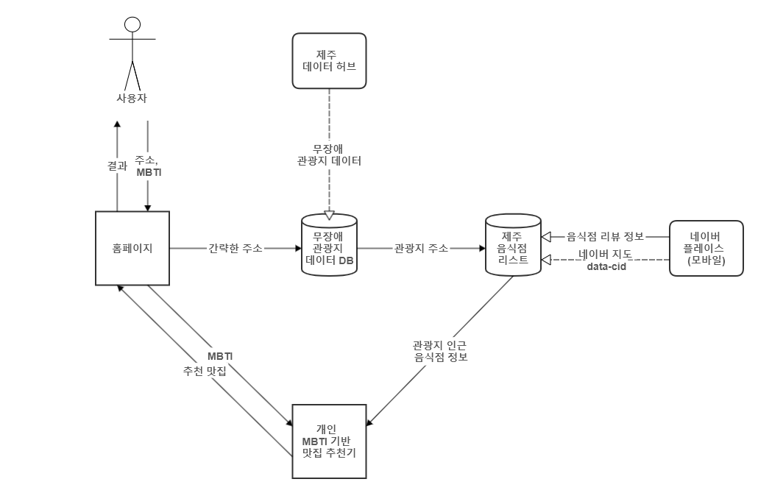
점선은 정기적으로 업데이트 예정
실선은 사용자가 요청할 경우 실행
MBTI별 가중치 조정은 사전연구를 통해 조정 예정
*네이버 지도에서 장소 별 고유 “data-cid”크롤링 성공
*MBTI연구 문헌연구 어려움

Slide 3
